Slide 1

中国大学生心理健康测评系统
操作培训指导
中国大学生心理健康测评系统

Slide 2
中国大学生心理健康测评系统
学生基于云平台进行心理测评工作的
使用指导

Slide 3
中国大学生心理健康测评系统
各位同学，大家好：
欢迎你们参加大学生心理健康测试。本测试对大家没有任何方面的影响，请不要有任何的担心，测试结果严格保密，仅供学校心理健康专业人员使用，以便在需要时为你提供心理健康服务，不会影响你的学籍、档案、入党、奖惩、升学和就业等。
测试时请保持良好的心态，认真阅读测试步骤，心平气和地答卷。测试情况为最近一月的状况。务必请根据自己的实际情况如实选择或填写，不要与他人交谈与讨论，也不要过多地琢磨，凭第一印象，独立完成。所有问题的答案无对错之分，请尽量保证测试的真实准确性，这有助于我们在后期对您的测试结果给予真实准确的反馈。

Slide 4
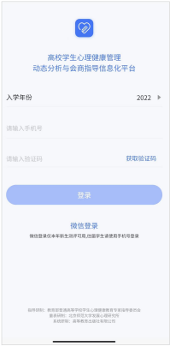
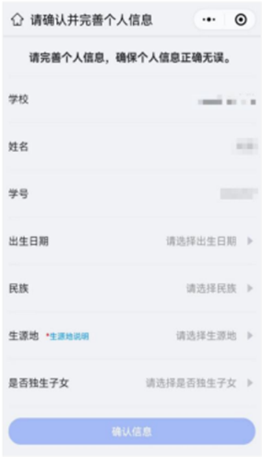
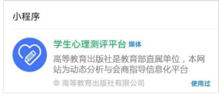
中国大学生心理健康测评系统
学生如何进行心理测评？
一、登录
搜索微信小程序“学生心理测评平台”进入。输入手机号， 选择入学年份，获取验证码
登录后，根据页面提示完善个人信息
确认无误后点击“确认信息”

Slide 5
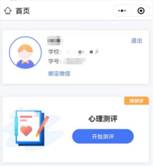
中国大学生心理健康测评系统
学生如何进行心理测评？
二、测评
登录后可看到个人信息和心理测评两个模块。点击“绑定微信，下次即可一键登录
点击头像可以查看、修改个人信息，完成测评提交后不能再进行修改。

Slide 6
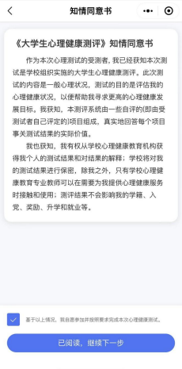
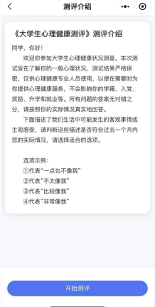
中国大学生心理健康测评系统
学生如何进行心理测评？
点击 开始测评； 阅读 知情同意书；勾选 基于以上情况，我自愿参加并按照要求完成本次心理健康测试；点击 已阅读，继续下一步
阅读 测评介绍 点击 开始测评进入答题界面

Slide 7
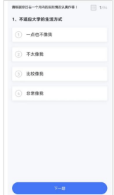
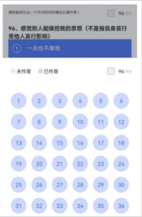
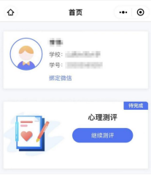
中国大学生心理健康测评系统
学生如何进行心理测评？
测评共有 96 道题，不限制作答时间，学生要根据自身真实情况作答。页面右上角提供答题卡功能，可以查看答题是否遗漏，96 道题全部作答方可提交测评，中途退出可再次进入答题。

Slide 8
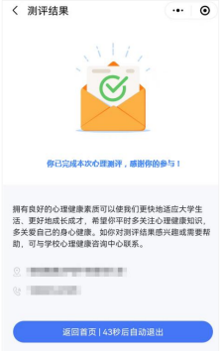
中国大学生心理健康测评系统
学生如何进行心理测评？
提交完成后将会看到如右提示
如果需要重新进行测评，则按照老师的要求登录平台进行二次测评。注意两次测评的时间间隔需大于 24 小时，否则将无法提交

Slide 9
谢谢观赏
谢谢！
谢谢！

